Slide 1
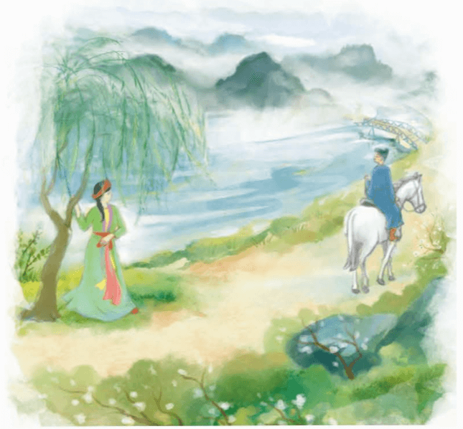

Kim Kiều gẶP GỠ

Slide 2




Người gửi: Một chàng trai thời Nguyễn Du.

Slide 3
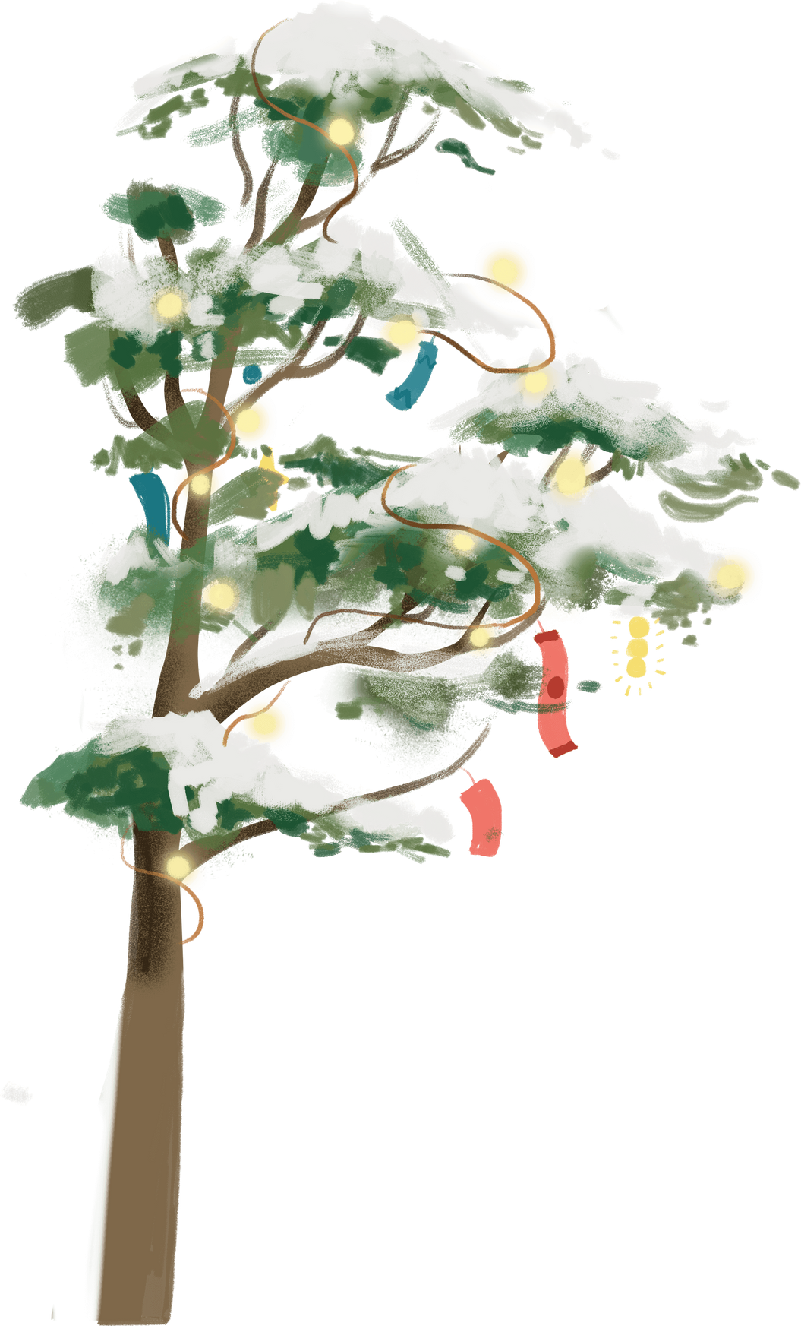


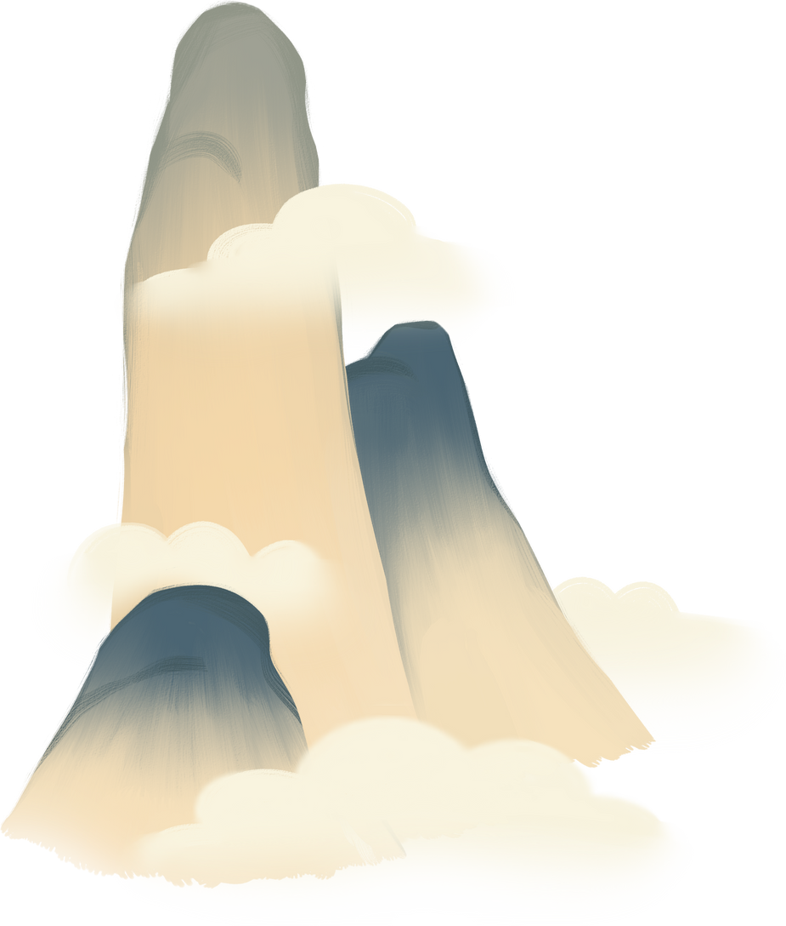
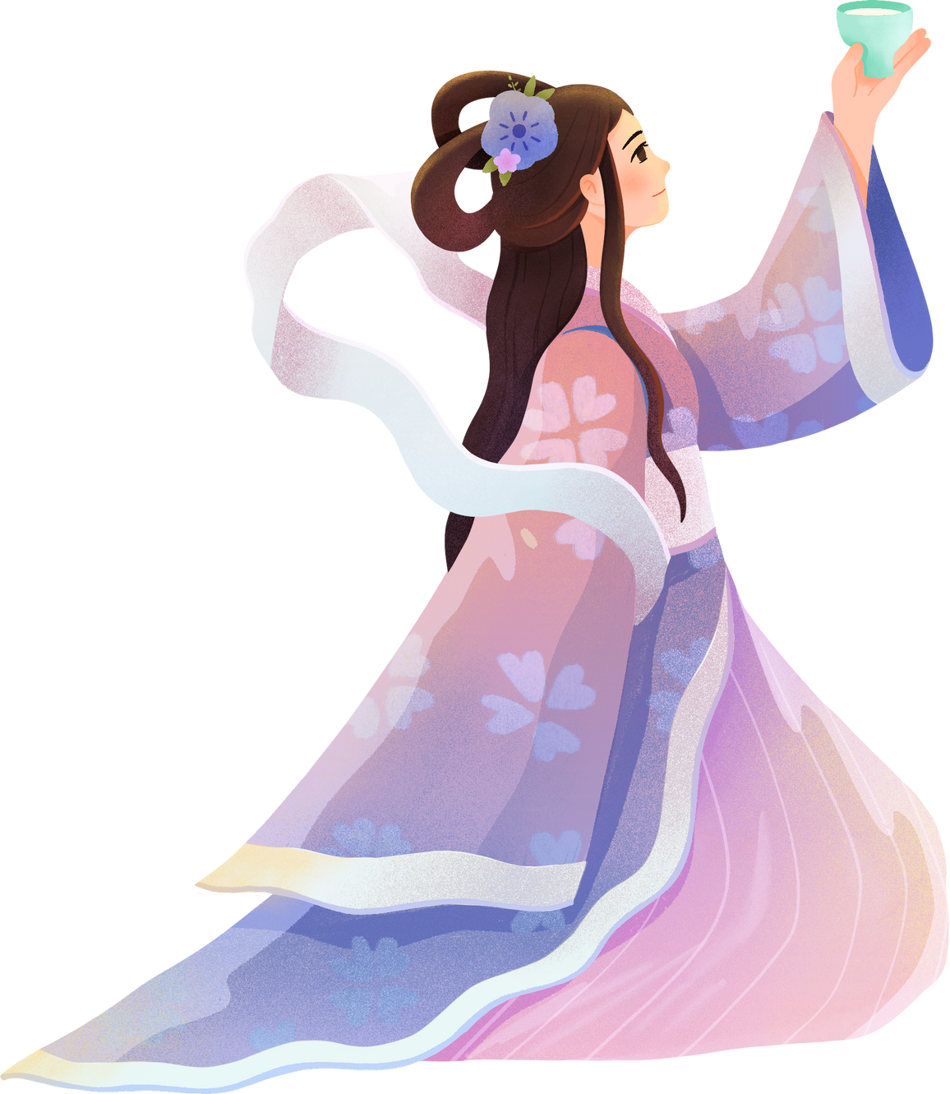

“ Bóng hồng nhác thấy nẻo xa,
Tình trong như đã, mặt ngoài còn e.”

Slide 4
Nhóm 1
Nhóm 2
1. Nhân vật Kim Trọng xuất hiện trong hoàn cảnh nào?
2. Cảnh vật, không gian được Nguyễn Du miêu tả ra sao?
3. Cách miêu tả cảnh gặp gỡ thể hiện điều gì về tâm trạng, cảm xúc của nhân vật và dụng ý nghệ thuật của Nguyễn Du?
1. Kim Trọng thuộc tầng lớp xã hội nào? Nguyễn Du giới thiệu nhân vật qua những chi tiết nào?
2. Những câu thơ nào cho thấy Kim Trọng là người có học thức, tài năng, phẩm hạnh?
3. Qua cách giới thiệu ấy, em cảm nhận được thái độ, cảm xúc của Nguyễn Du dành cho nhân vật này như thế nào?
Nhóm 3
Nhóm 4
1. Nguyễn Du đã miêu tả vẻ đẹp của Kim Trọng qua những phương diện nào (ngoại hình, tài năng, phong thái)?
2. Những từ ngữ, hình ảnh nào cho thấy Kim Trọng là người vừa “phong nhã” vừa “hào hoa”?
3. Từ hình tượng Kim Trọng, em thấy Nguyễn Du gửi gắm quan niệm gì về người tài tử, về mẫu hình lý tưởng trong tình yêu?
1. Nguyễn Du đã sử dụng những biện pháp nghệ thuật nào nổi bật khi khắc họa Kim Trọng?
2. Giọng điệu của đoạn thơ có gì đặc trưng? (so với phần “Chị em Thúy Kiều”)
3. Nghệ thuật miêu tả ấy giúp bộc lộ điều gì về cảm hứng, tư tưởng nhân đạo của Nguyễn Du?

Slide 5


HOÀN CẢNH KIM TRỌNG XUẤT HIỆN
Nguyên người quanh quất đâu xa,
Họ Kim tên Trọng vốn nhà trâm anh.
Nền phú hậu bậc tài danh,
Văn chương nết đất thông minh tính trời.

Slide 6
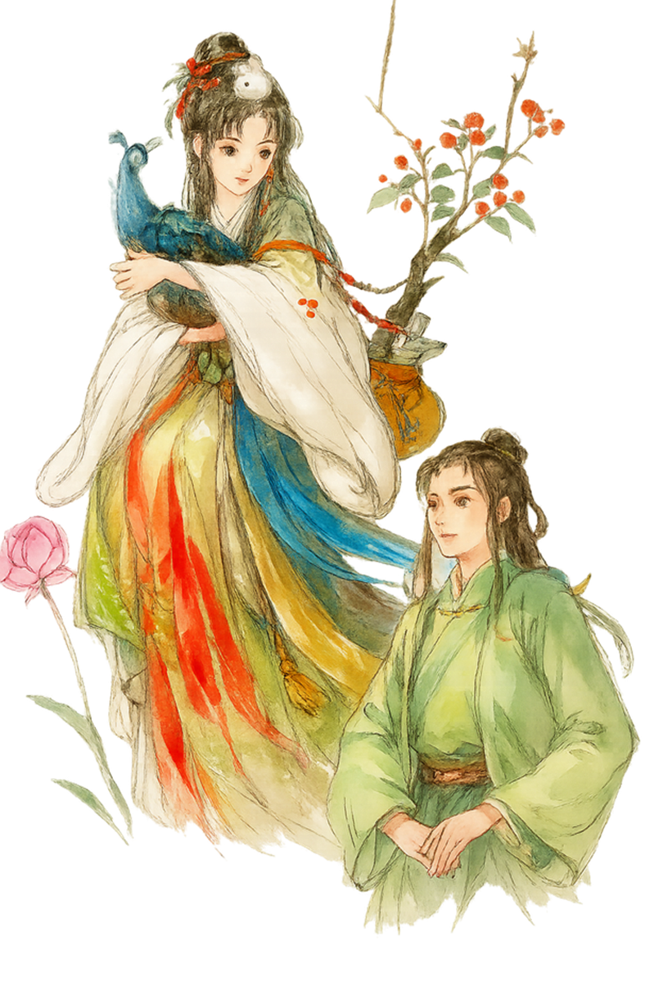
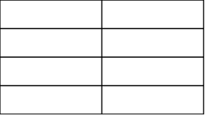
Chi tiết thơ
Ý nghĩa
-“Họ Kim, nhà trâm anh”
- Thuộc tầng lớp danh giá, có nề nếp học thức cao.
- Vừa giàu có, nhân hậu, vừa thông minh,đức hạnh.
- “Nền phú hậu bậc tài danh”
- “Văn chương nết đất thông minh tính trời.”
- Hội tụ cả tài năng thiên bẩm và đức hạnh.
=> Nhà thơ trân trọng cảm mến - xem Kim Trọng là hình mẫu lí tưởng xứng đáng với Thúy Kiều cả về tài lẫn tâm.

Slide 7
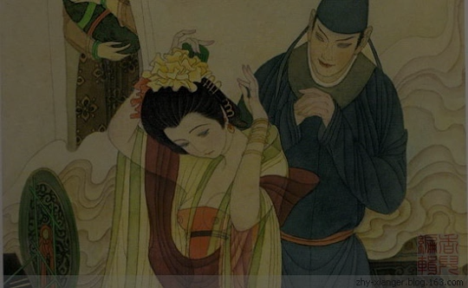
Phong thái, phẩm chất của Kim Trọng
Nghệ thuật miêu tả của Nguyễn Du
- Vẻ đẹp toàn diện: ngoại hình tuấn tú, phong thái trí tuệ - thanh nhã.
- Ba từ “phong tư- phong nhã -hào hoa” khắc họa mẫu người trí thức tài tử, tinh tế và hấp dẫn.
- Biện pháp: ngôn từ tinh tế, nhịp thơ uyển chuyển → bút pháp lý tưởng hóa làm nhân vật rạng rỡ, đáng mến.
- Giọng điệu: Nồng ấm, tha thiết, giàu cảm xúc.
- Ý nghĩa: Thể hiện niềm trân trọng con người tài hoa, đề cao tình yêu tự do, nhân bản, thấm đượm tinh thần nhân đạo.
=> Nguyễn Du đề cao con người có tài, có tâm, có tình; trân trọng tình yêu chân thành, trong sáng.

Slide 8
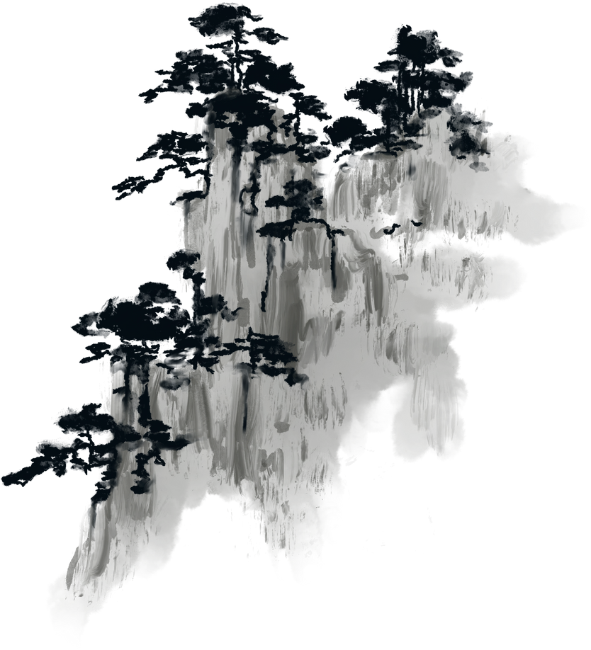
CHÂN DUNG KIM TRỌNG TRONG MẮT EM
? Viết 2-3 dòng (hoặc dùng từ khóa) phác họa chân dung Kim Trọng theo cảm nhận của riêng em.
Notes:
1. Đoạn trích có những nhân vật vào và kể về sự việc gì?
Có 4 nhân vật xuất hiện trong buổi gặp gỡ đầu xuân: 3 chị em (Thúy Kiều, Thúy Vân, Vương Quan) và Kim Trọng. Trung tâm câu chuyện là Thúy Kiều và Kim Trọng.
- Đoạn trích miêu tả cuộc gặp gỡ giữa Thúy Kiều, Kim Trọng cùng diễn biến tâm lí của các nhân vật trong và sau khi gặp gỡ.

Slide 9

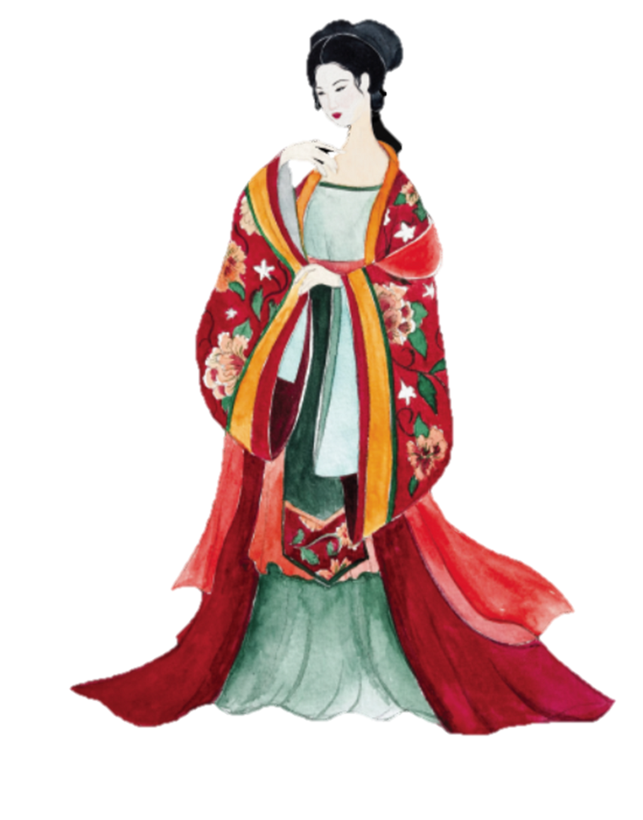
GÓI CÂU HỎI THẢO LUẬN SỐ 2
(THỜI GIAN 5 PHÚT)
1. Nguyễn Du đã khắc họa tình cảm giữa Kim Trọng và Thúy Kiều qua những hình ảnh, chi tiết nào?
2. Qua những từ ngữ, hình ảnh đó, em cảm nhận được tâm trạng của Kim Trọng và Thúy Kiều như thế nào?
3. Cảnh vật, không gian cuối đoạn thơ (buổi chiều, cầu, nước, liễu...) được Nguyễn Du miêu tả bằng nghệ thuật gì và góp phần thể hiện tâm trạng nhân vật ra sao?

Slide 10
PHIẾU HỌC TẬP SỐ 2
Hình ảnh, chi tiết khắc họa tâm trạng của Kim Trọng, Thúy Kiều. | Các hình ảnh và từ ngữ giàu gợi cảm: “tình trong như đã, mặt ngoài còn e”, “chập chờn cơn tỉnh cơn mê”, “rốn ngồi chẳng tiện”, “nghé theo”,... thể hiện tình cảm thầm kín, rung động đầu đời, vừa sâu sắc vừa e dè
Tâm trạng của Kim Trọng, Thúy Kiều trong buổi gặp đầu tiên. | - Kim Trọng: say mê, lưu luyến, khó dứt. - Thúy Kiều: e lệ, ngượng ngùng, nhưng trong lòng cũng rung động, cảm mến. ->Cả hai đều có tình cảm chân thành, trong sáng, đồng điệu.
Cảnh vật, không gian cuối đoạn thơ. | Cảnh “bóng tà”, “nước chảy trong veo”, “tơ liễu bóng chiều” vừa đẹp, vừa man mác buồn; phản chiếu tâm trạng lưu luyến, bịn rịn, nhớ thương của đôi trẻ trong giờ chia xa. -> Nghệ thuật tả cảnh ngụ tình đặc sắc.

Slide 11

Câu hỏi 1. Theo các em, tình cảm giữa Kim Trọng và Thúy Kiều là “tiếng sét ái tình” hay là sự đồng điệu tâm hồn được Nguyễn Du nâng tầm thành “duyên định mệnh”?

Slide 12


Câu hỏi 2. Vì sao Nguyễn Du không để nhân vật nói lời nào, mà chỉ miêu tả ánh mắt, cử chỉ và cảnh vật? Cách thể hiện ấy nói gì về tâm lý nhân vật và nghệ thuật miêu tả của tác giả?

Slide 13
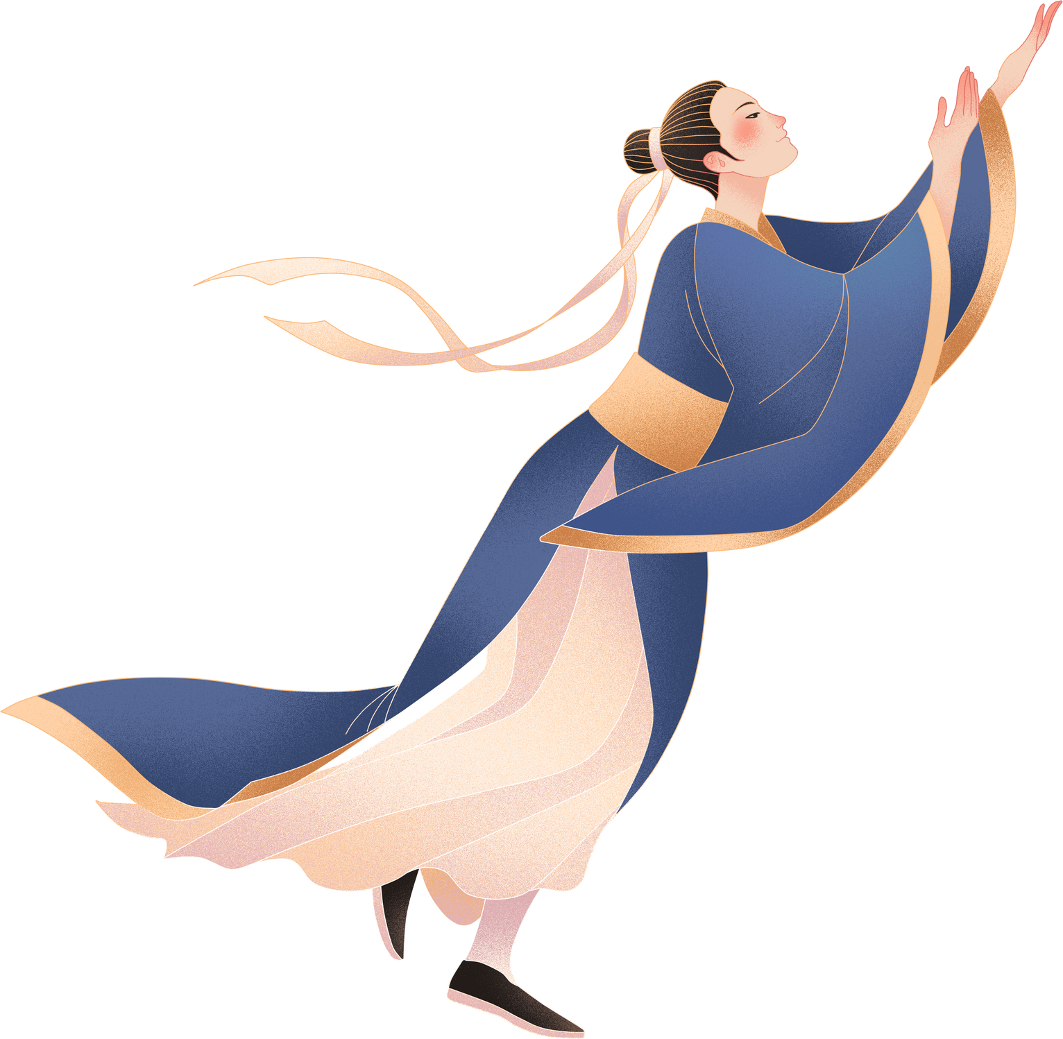
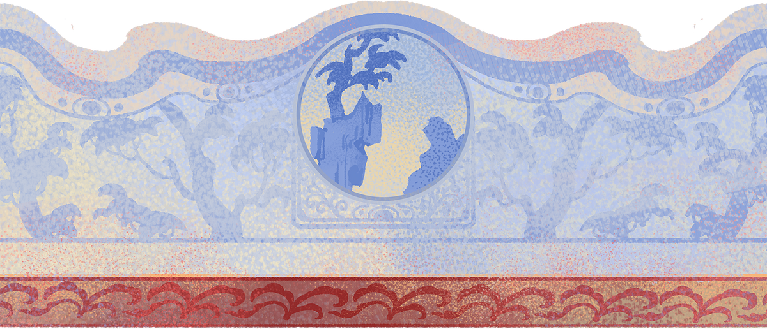
Câu hỏi 3. Ở câu thơ “Tình trong như đã, mặt ngoài còn e”, nếu là người thời nay, các em nghĩ Kim Trọng hoặc Thúy Kiều sẽ thể hiện tình cảm khác đi không? Vì sao?

Slide 14

Câu hỏi 4. Cảnh vật cuối đoạn thơ (nước, liễu, bóng chiều…) có ý nghĩa gì ngoài việc “tả cảnh”? Theo em, đó là nỗi buồn chia tay hay là dự cảm về một tình yêu nhiều trắc trở?
Mảnh A: Cảnh vật trong đoạn thơ.
Mảnh B: Nỗi buồn chia tay.
Mảnh C. Dự cảm về một tình yêu
nhiều trắc trở.

Slide 15
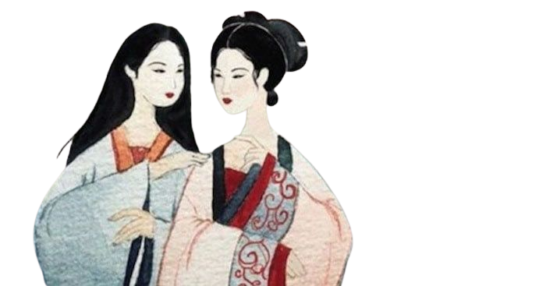
Câu hỏi 5. Nếu cô cho em chọn một hình ảnh hoặc một câu thơ để diễn tả “tâm trạng của người đang yêu” trong đoạn này, em chọn câu nào? Vì sao?

Slide 16
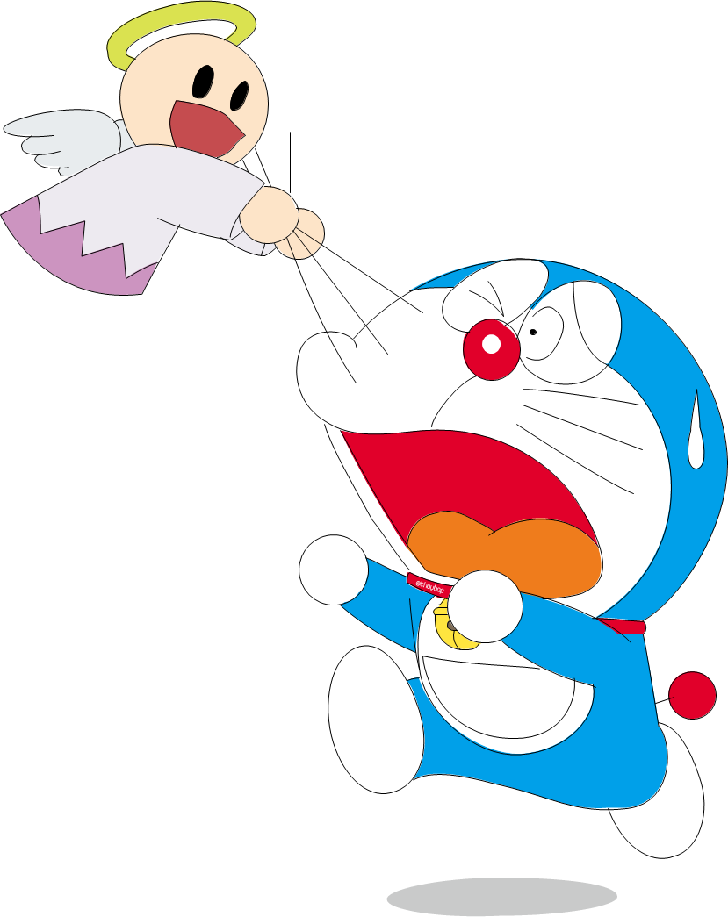

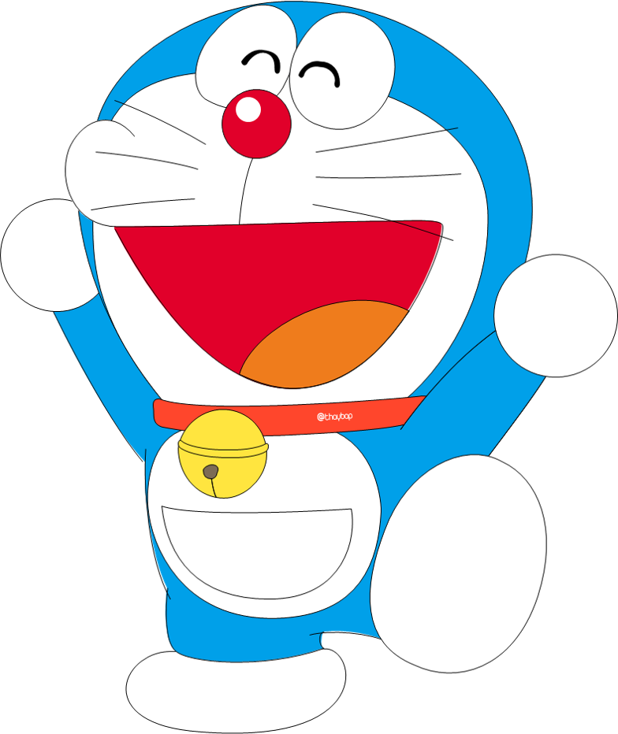


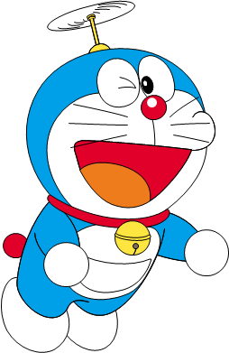


Yeahhh,
Đúng rồi!
Mình thích màu này!
1. Câu thơ “Tình trong như đã mặt ngoài còn e” diễn tả tâm trạng/ cảm xúc gì của nhân vật Thuý Kiều?
Huhu,
chưa chính xác rồi!
Bạn chọn lại nha.
A. Hồi hộp
B. Yêu đời.
C. Buồn bã.
D. Ngại ngùng.
Thầy cô nhấp chuột 1 lần để hiện câu hỏi. Nhấp thêm 1 lần để hiện các đáp án
Thầy cô nhấp vào chiếc chuông ở màu mà học sinh chọn để kiểm tra đáp án
Sau khi HS trả lời xong, thầy cô nhấp chuột hoặc phím -> để đến câu hỏi tiếp theo
Notes:
D

Slide 17
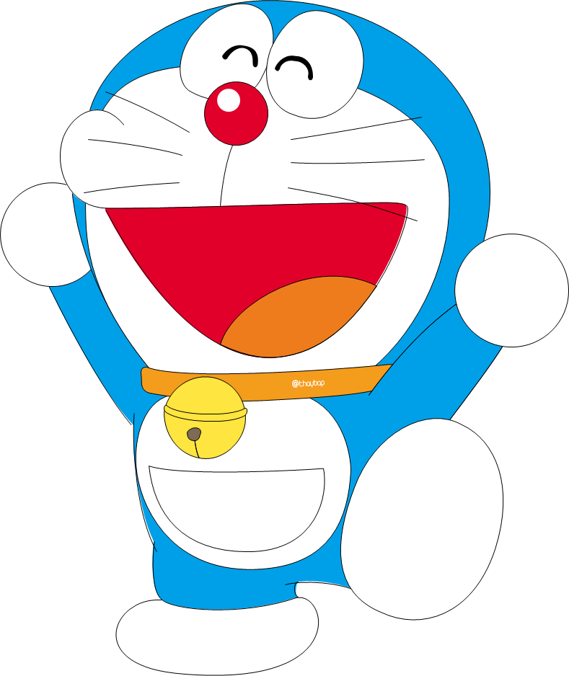
Yeahhh,
Đúng rồi!
Mình thích màu này!
2. Kim Trọng là người có tài năng như thế nào?
Huhu,
chưa chính xác rồi!
Bạn chọn lại nha.
A. Là người thông minh, có thiên phú, có tài văn chương.
B. Là bậc tài trí.
C. Là bậc anh dũng, túc trí đa mưu.
D. Là bậc anh tài, có thiên phú về chơi cờ.
Thầy cô nhấp chuột 1 lần để hiện câu hỏi. Nhấp thêm 1 lần để hiện các đáp án
Thầy cô nhấp vào chiếc chuông ở màu mà học sinh chọn để kiểm tra đáp án
Sau khi HS trả lời xong, thầy cô nhấp chuột hoặc phím -> để đến câu hỏi tiếp theo
Notes:
A

Slide 18
Yeahhh,
Đúng rồi!
Mình thích màu này!
3. Mô típ của tình yêu Thúy Kiều và Kim Trọng là gì?
Huhu,
chưa chính xác rồi!
Bạn chọn lại nha.
A. Người trần và thần tiên.
B. Dũng tướng và giai nhân.
C. Người trần và ma quỷ.
D. Tài tử và giai nhân.
Thầy cô nhấp chuột 1 lần để hiện câu hỏi. Nhấp thêm 1 lần để hiện các đáp án
Thầy cô nhấp vào chiếc chuông ở màu mà học sinh chọn để kiểm tra đáp án
Sau khi HS trả lời xong, thầy cô nhấp chuột hoặc phím -> để đến câu hỏi tiếp theo
Notes:
D

Slide 19

Yeahhh,
Đúng rồi!
Mình thích màu này!
4. Đâu là nhận xét đúng về ngoại hình, phong thái của Kim Trọng được miêu tả trong đoạn trích?
Huhu,
chưa chính xác rồi!
Bạn chọn lại nha.
A. Yếu ớt, kém sắc, giống một người mang nhiều bệnh tật.
B. Mạnh mẽ, tuấn tú, mang phong cách của con nhà võ.
C. Phong thái trang nhã, cao sang, khoan thai, đúng phong cách kẻ sĩ.
D. Nhẹ nhàng, dịu dàng, mang sắc thái của tài tử.
Thầy cô nhấp chuột 1 lần để hiện câu hỏi. Nhấp thêm 1 lần để hiện các đáp án
Thầy cô nhấp vào chiếc chuông ở màu mà học sinh chọn để kiểm tra đáp án
Sau khi HS trả lời xong, thầy cô nhấp chuột hoặc phím -> để đến câu hỏi tiếp theo
Notes:
C

Slide 20
Yeahhh,
Đúng rồi!
Mình thích màu này!
5. Câu thơ “Chập chờn nửa tỉnh nửa mê” miêu tả tính cách nào của Kim Trọng?
Huhu,
chưa chính xác rồi!
Bạn chọn lại nha.
A. Là người khô khan, không quan tâm đến mọi thứ xung quanh.
B. Là người dễ mê muội, không lối thoát trước giai nhân.
C. Là người dễ say đắm trong tình yêu, tình yêu dễ làm cho chàng choáng váng.
D. Là người mạnh mẽ, lí trí, không quan tâm nhiều đến tình yêu.
Thầy cô nhấp chuột 1 lần để hiện câu hỏi. Nhấp thêm 1 lần để hiện các đáp án
Thầy cô nhấp vào chiếc chuông ở màu mà học sinh chọn để kiểm tra đáp án
Sau khi HS trả lời xong, thầy cô nhấp chuột hoặc phím -> để đến câu hỏi tiếp theo
Notes:
C

Slide 21
Thank you

